Slide 1
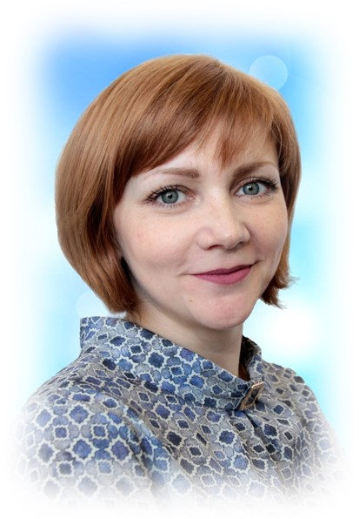
Портфолио Ромашкиной Юлии Александровны воспитателя МБДОУ «Инсарский детский сад «Светлячок» комбинированного вида»
Министерство образования РМ

Slide 2
Общие сведения о педагоге
Дата рождения – 20 сентября 1983 г. Профессиональное образование - МГПИ им. М. Е. Евсевьева, организатор-методист дошкольного образования, по специальности «Педагогика и методика дошкольного образования, 27. 01. 2012 г. Занимаемая должность - воспитатель Педагогический стаж – 13 лет Стаж работы в данном учреждении – 13 лет Квалификационная категория - высшая Дата аттестации – 21. 11. 2018 г.
Прохождение курсов повышения квалификации – 2021 г.

Slide 3
Представление педагогического опыта
«Развитие связной речи детей
среднего дошкольного возраста
в процессе ознакомления
с сезонными изменениями в природе»
https://dsvetlins.schoolrm.ru/sveden/employees/30900/297912/

Slide 4
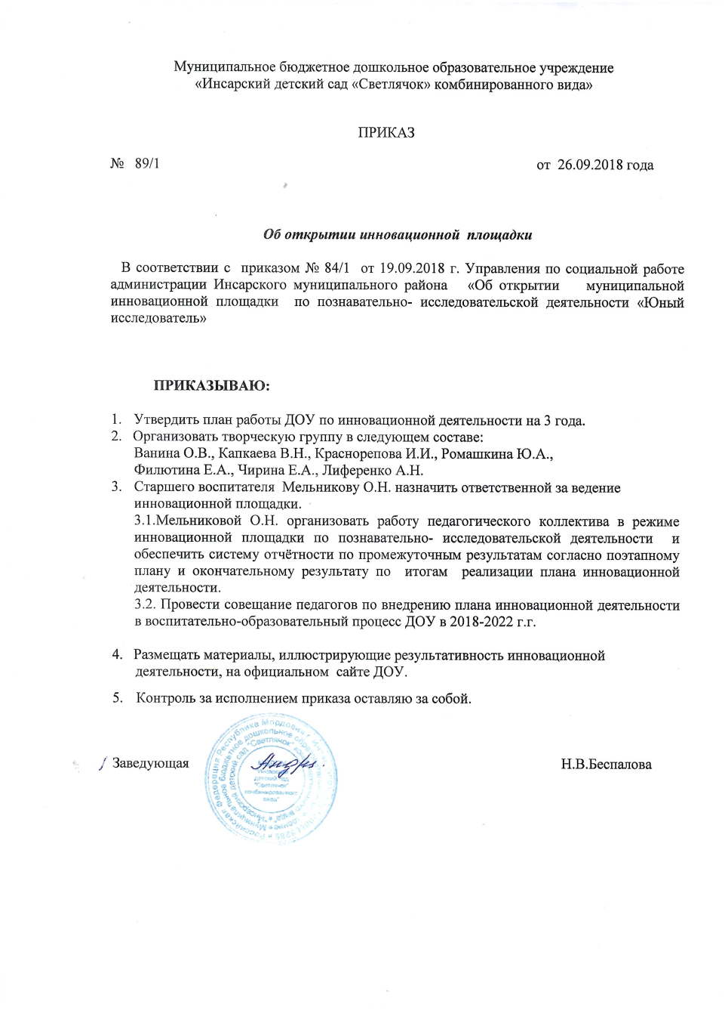
Участие в инновационной деятельности

Slide 5
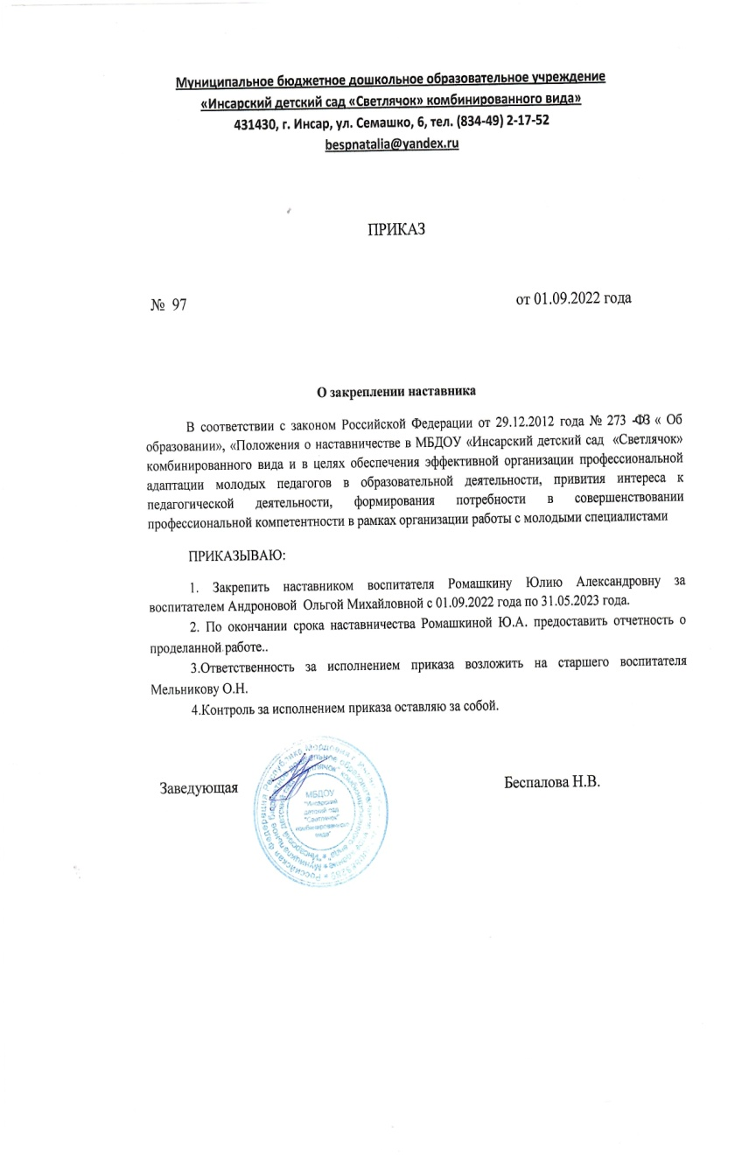
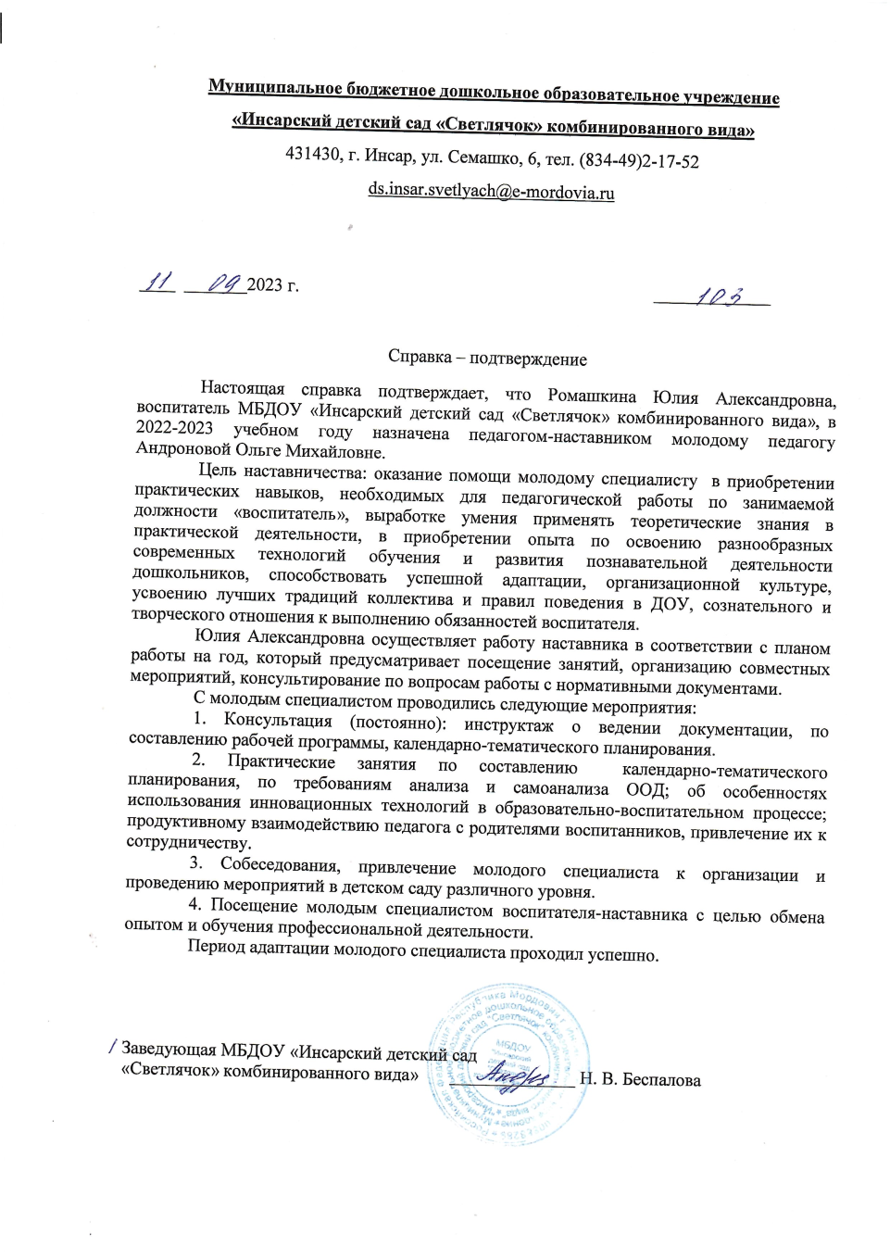
Наставничество

Slide 6
Наличие публикаций

Slide 7
Результаты участия воспитанников в: конкурсах, выставках, соревнованиях, акциях, фестивалях.
Муниципальный уровень - 5 Республиканский - 3

Slide 10
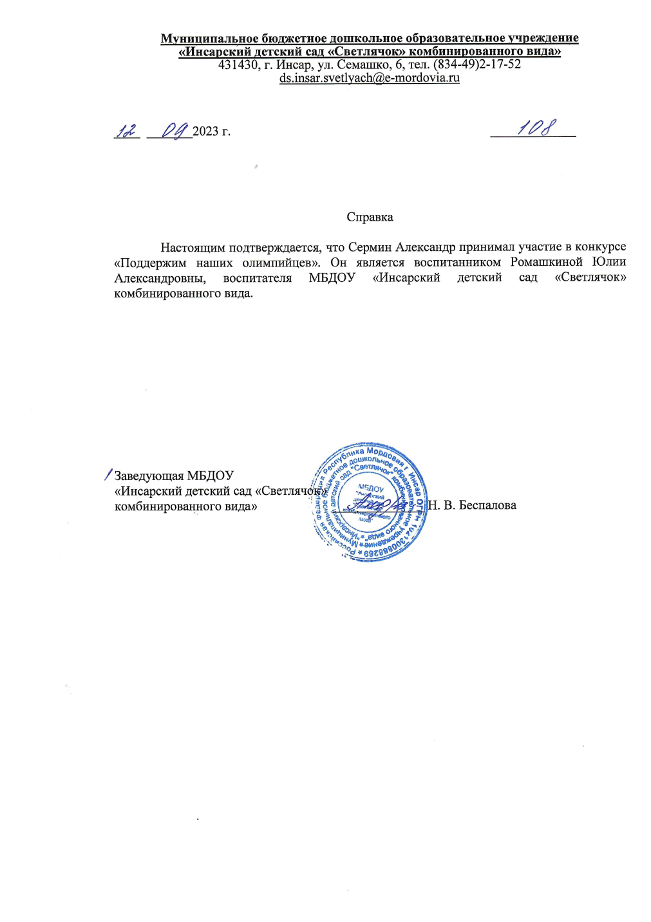

Slide 11
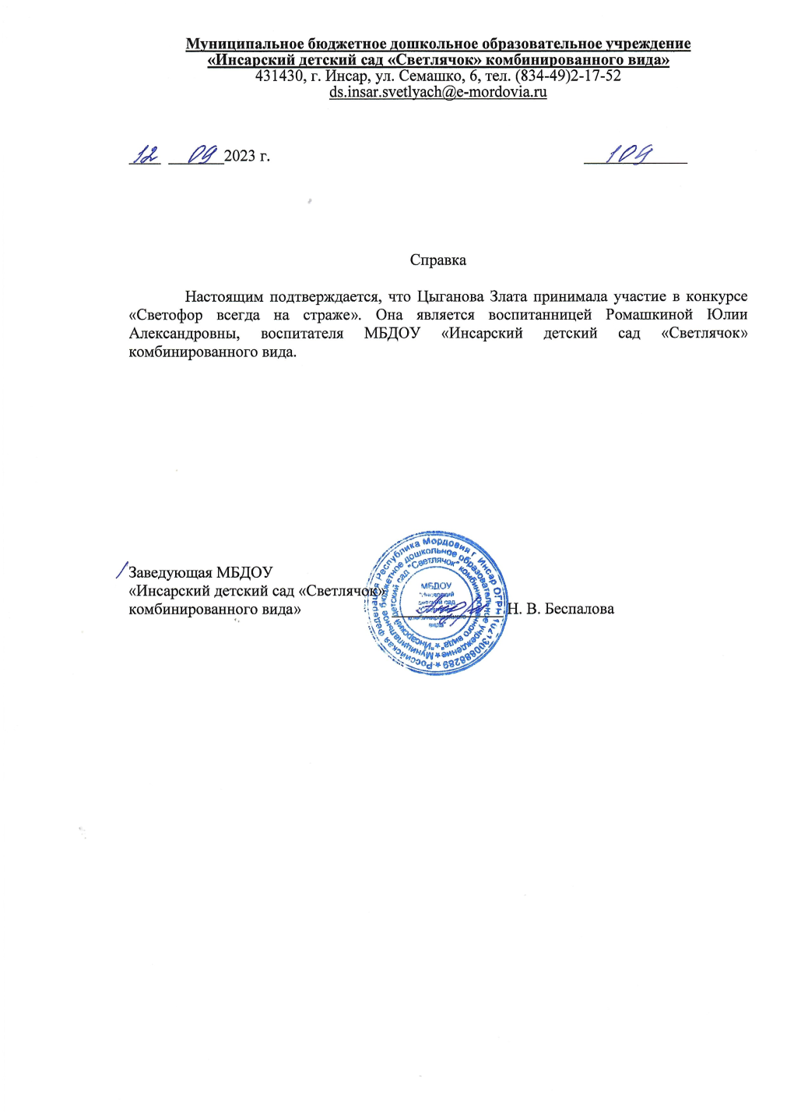

Slide 13
Выступления на заседаниях методических советов, научно-практических конференциях, педагогических чтениях , семинарах, секциях, форумах, радиопередачах.
Уровень образовательной организации - 2
Муниципальный уровень - 2
Республиканский уровень - 1

Slide 14
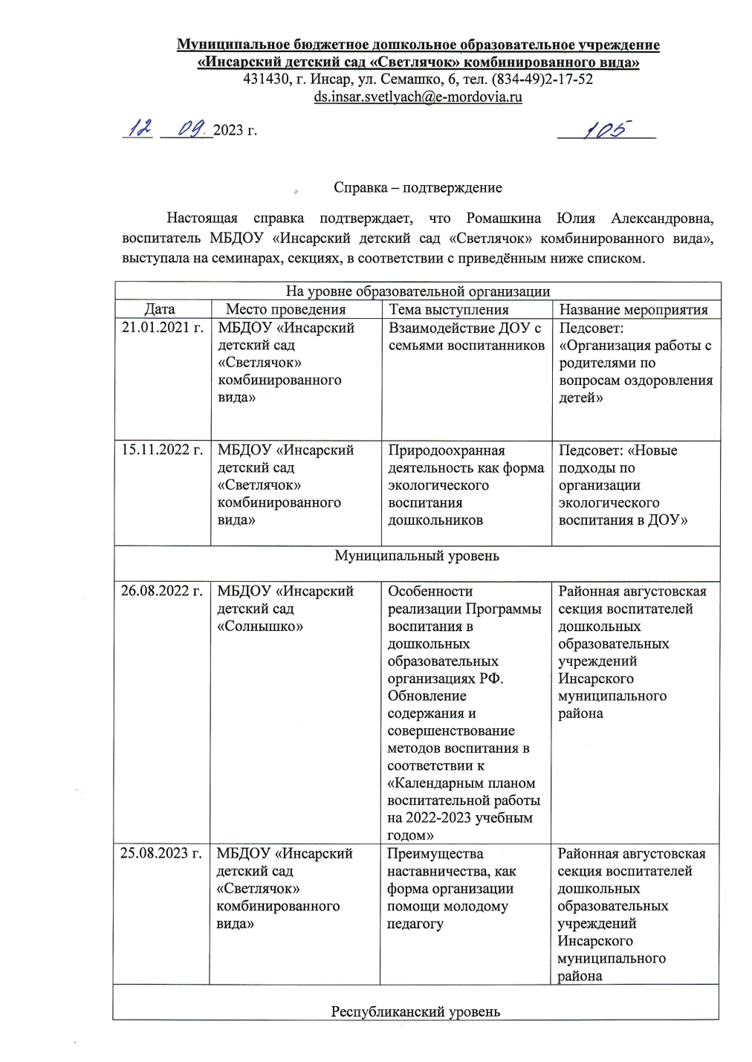
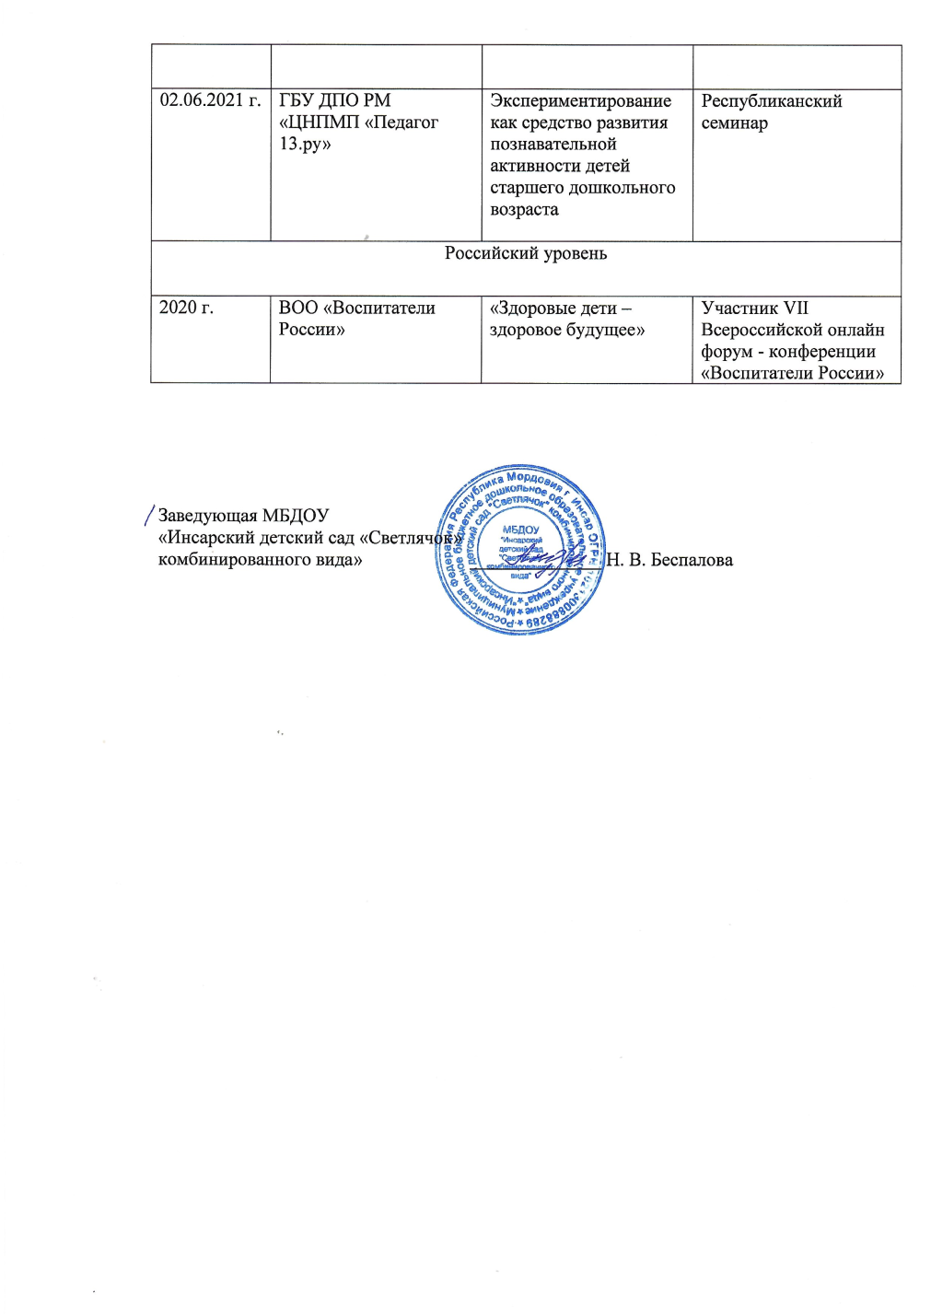

Slide 15
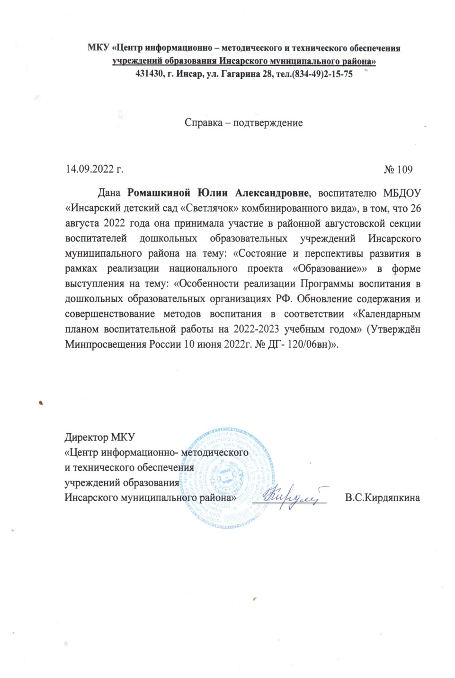
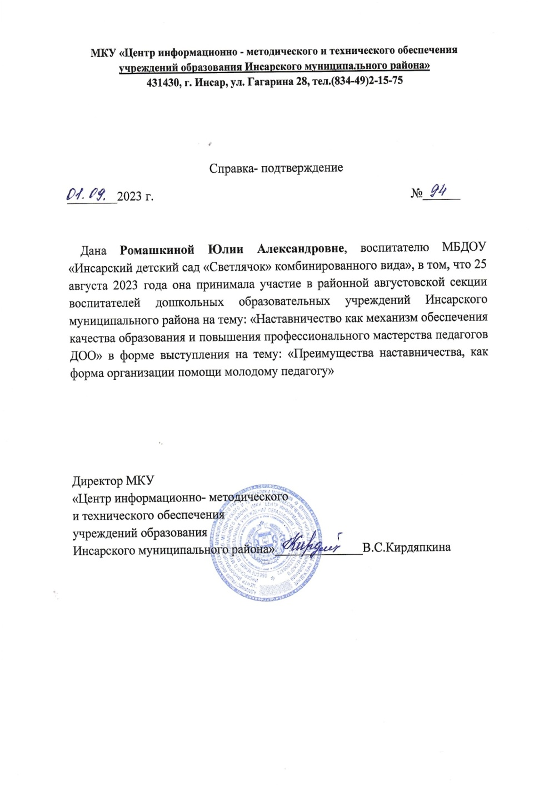

Slide 16
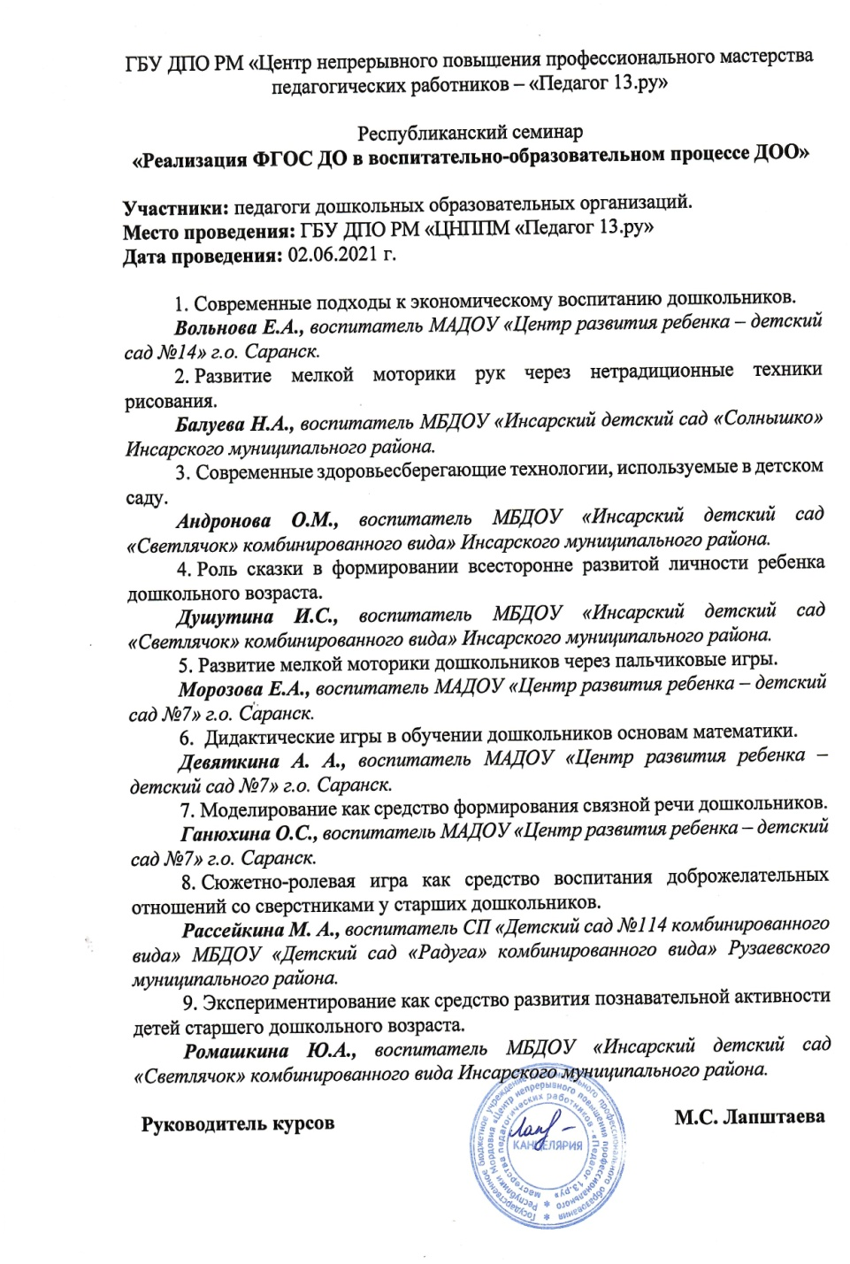

Slide 17
Проведение открытых занятий , мастер-классов , мероприятий.
Уровень образовательной организации – 2
Муниципальный уровень - 1

Slide 18
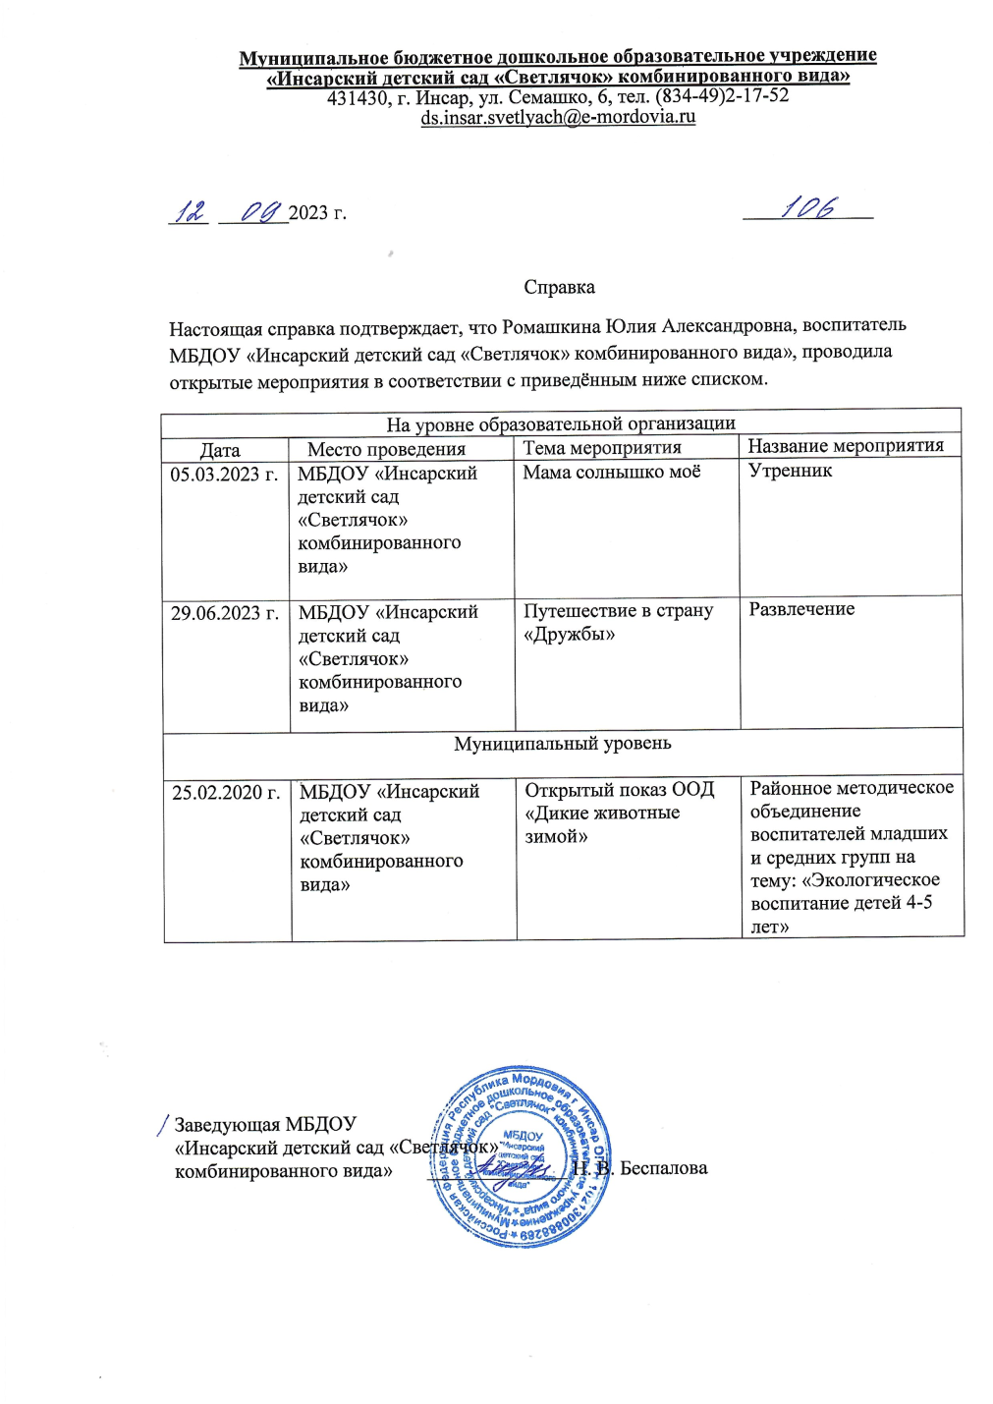
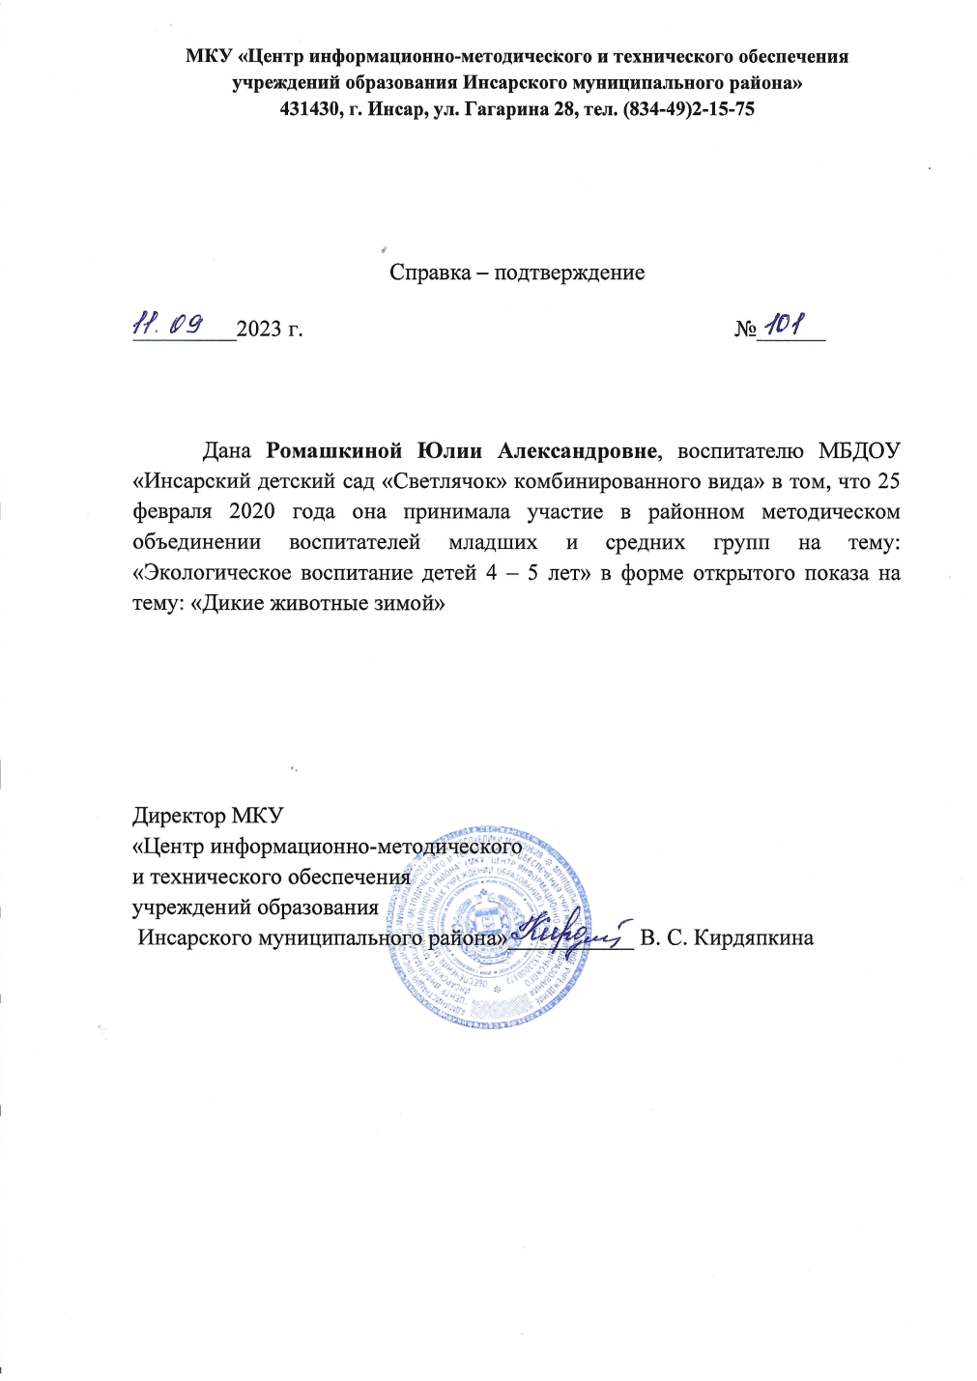

Slide 19
Общественно-педагогическая активность педагога : участие в комиссиях, педагогических сообществах, в жюри конкурсов.

Slide 20
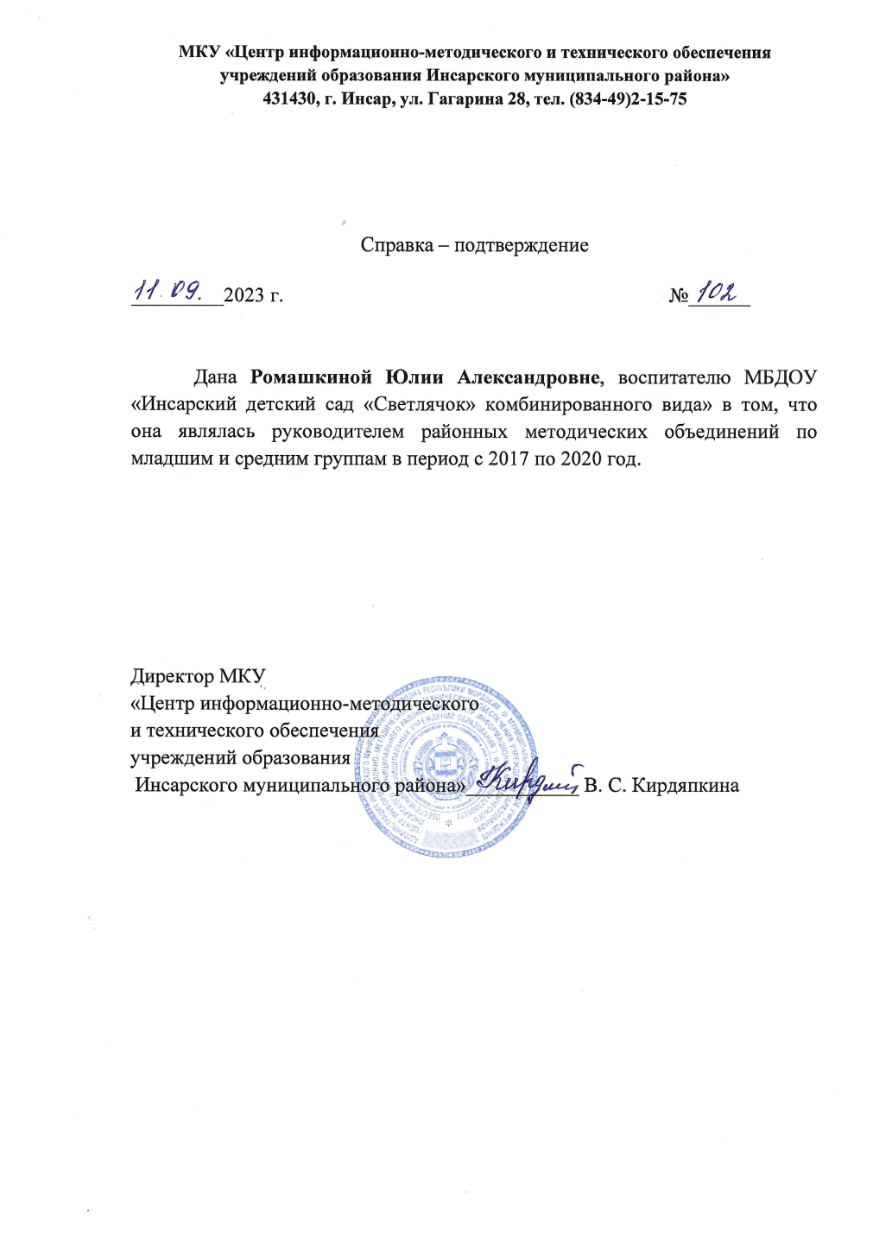

Slide 21
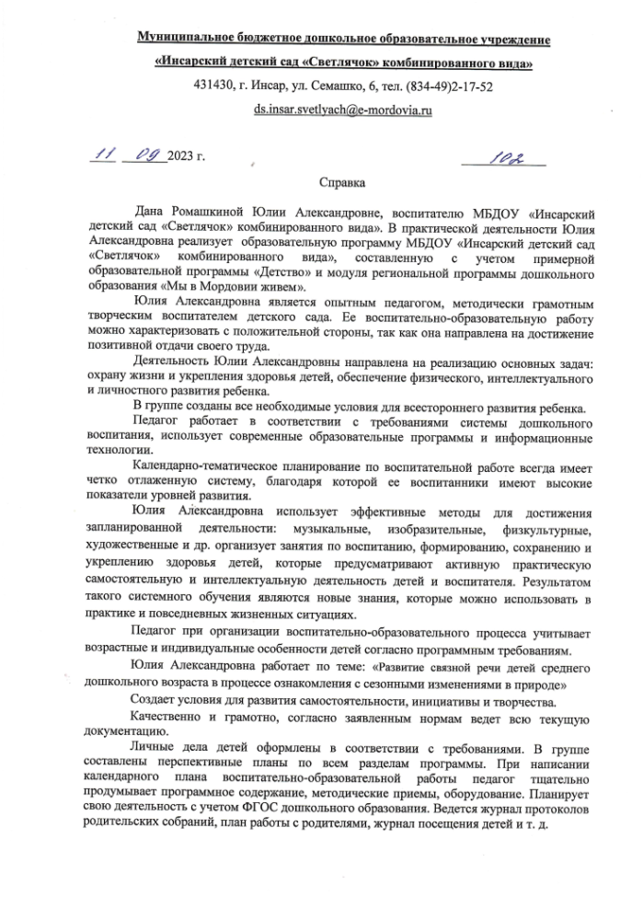
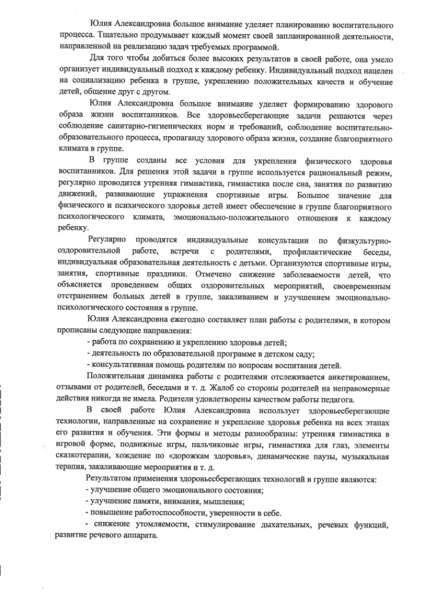
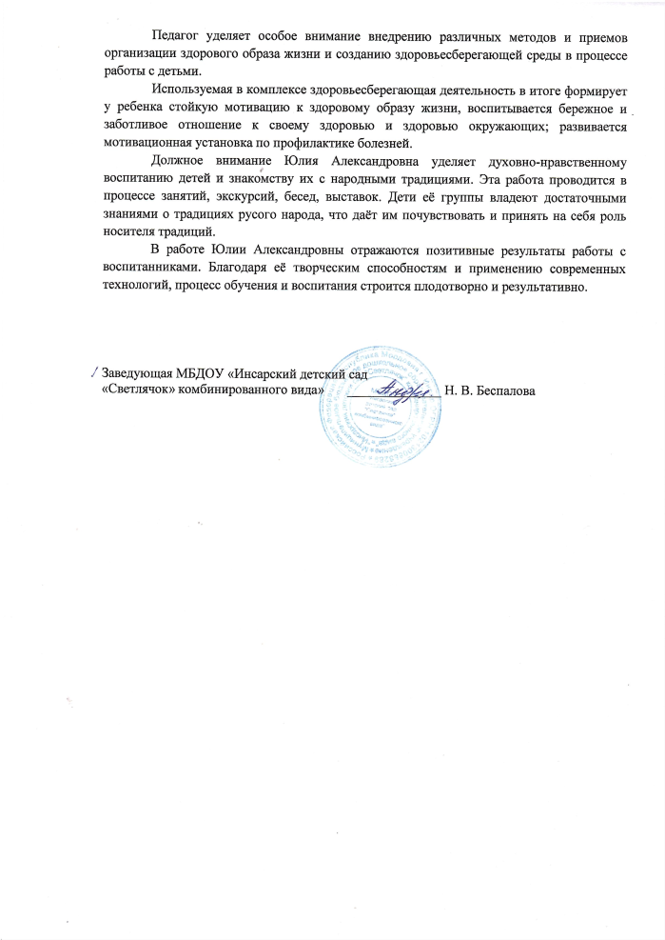
Позитивные результаты работы с воспитанниками.

Slide 22
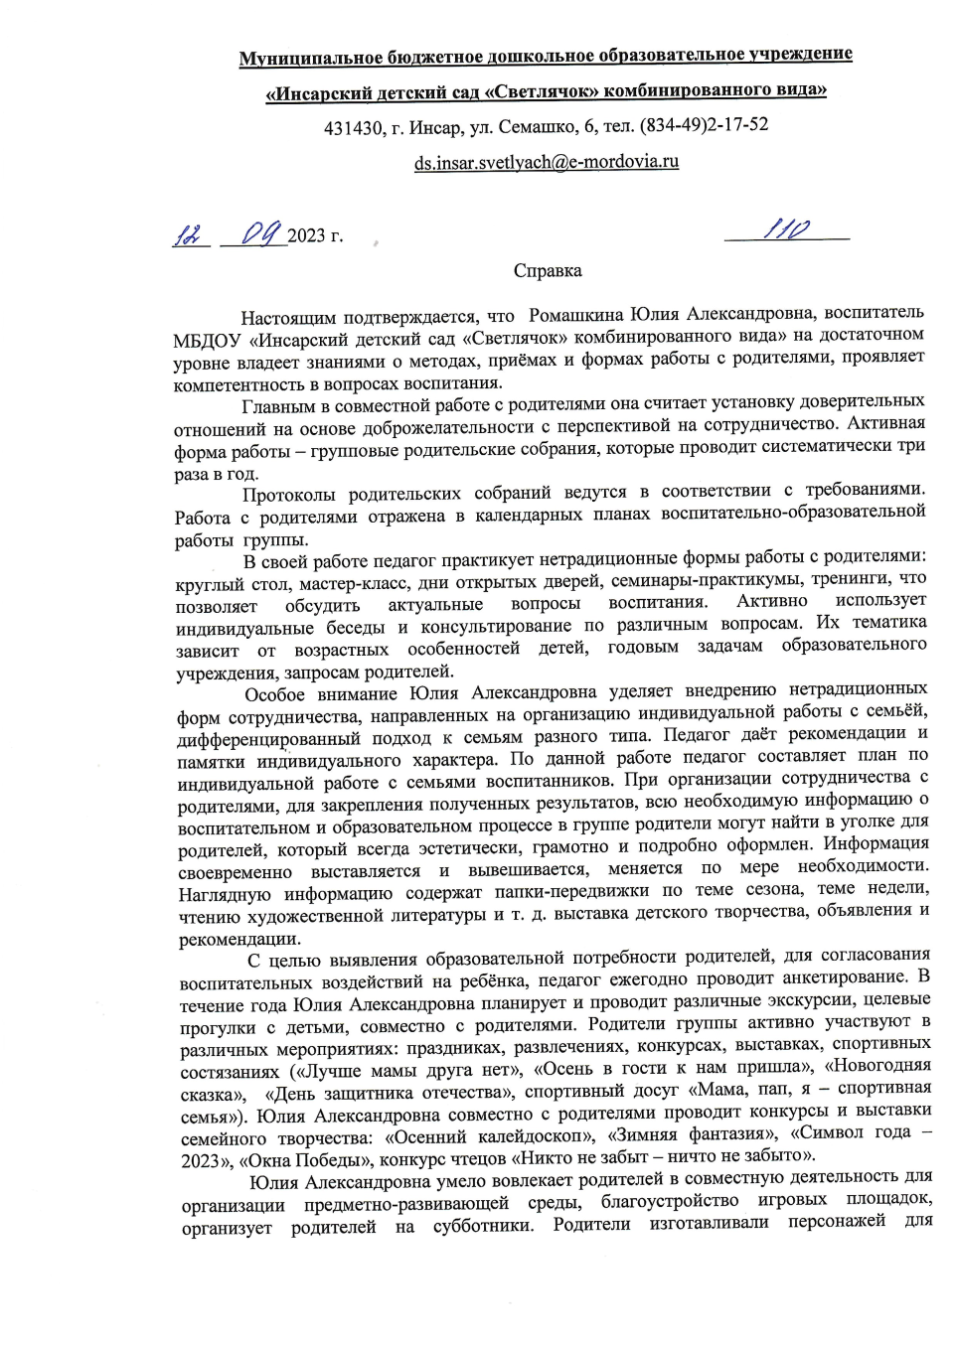
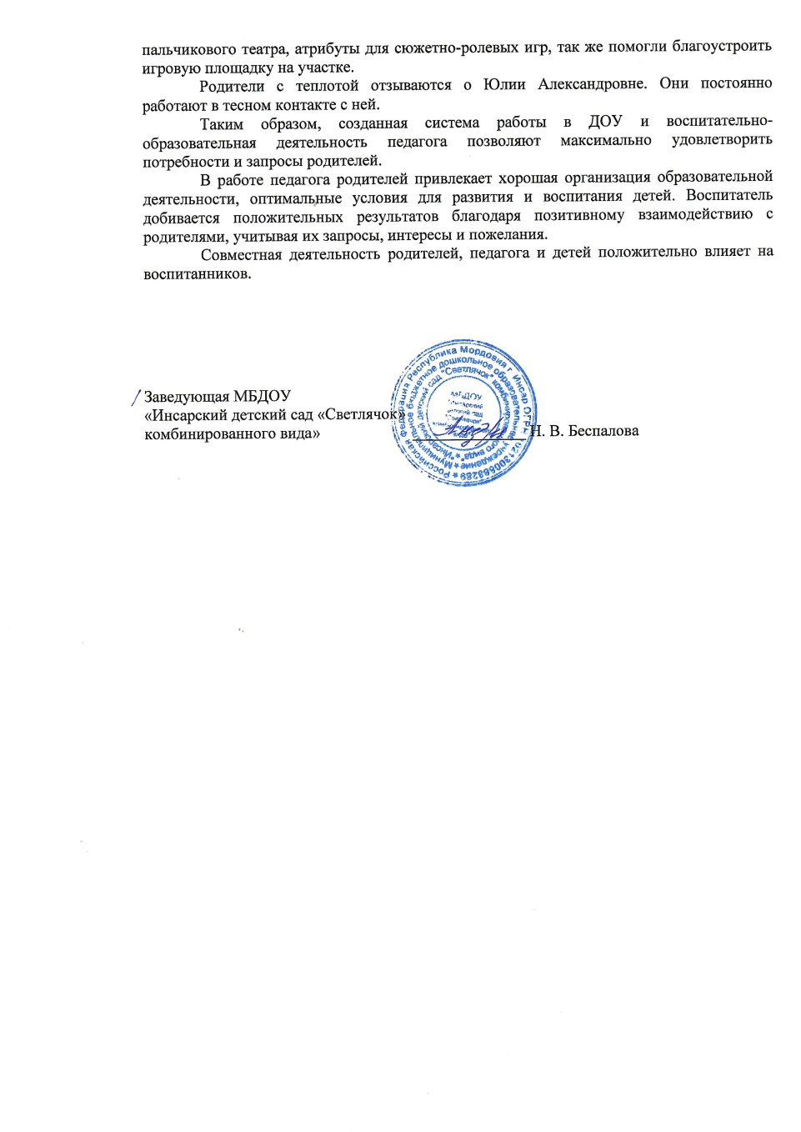
Качество взаимодействия с родителями

Slide 23
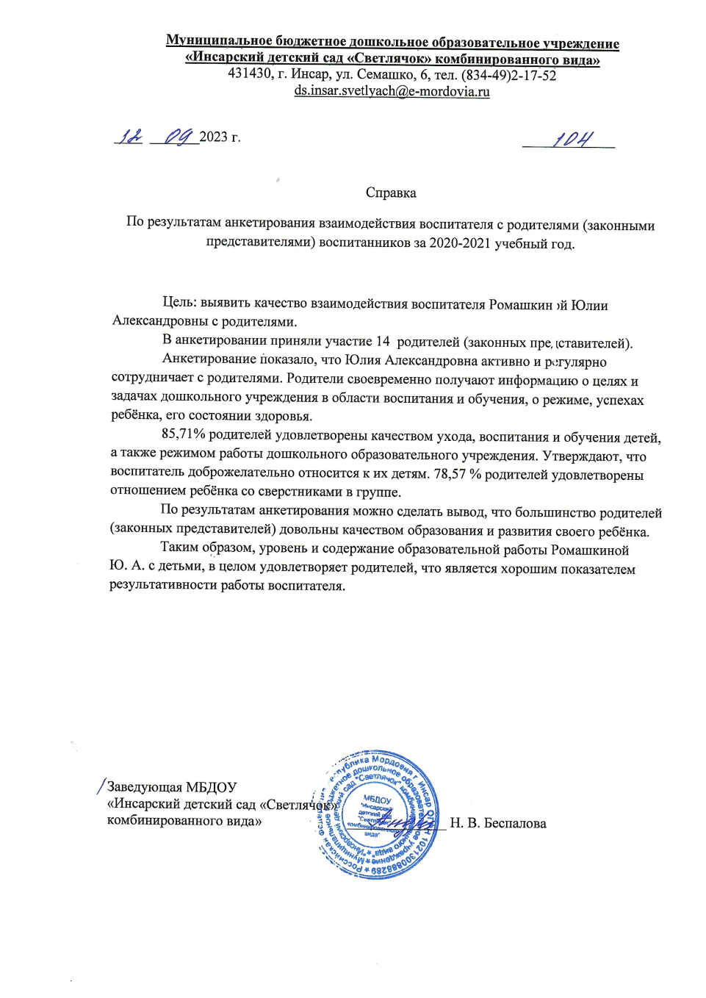
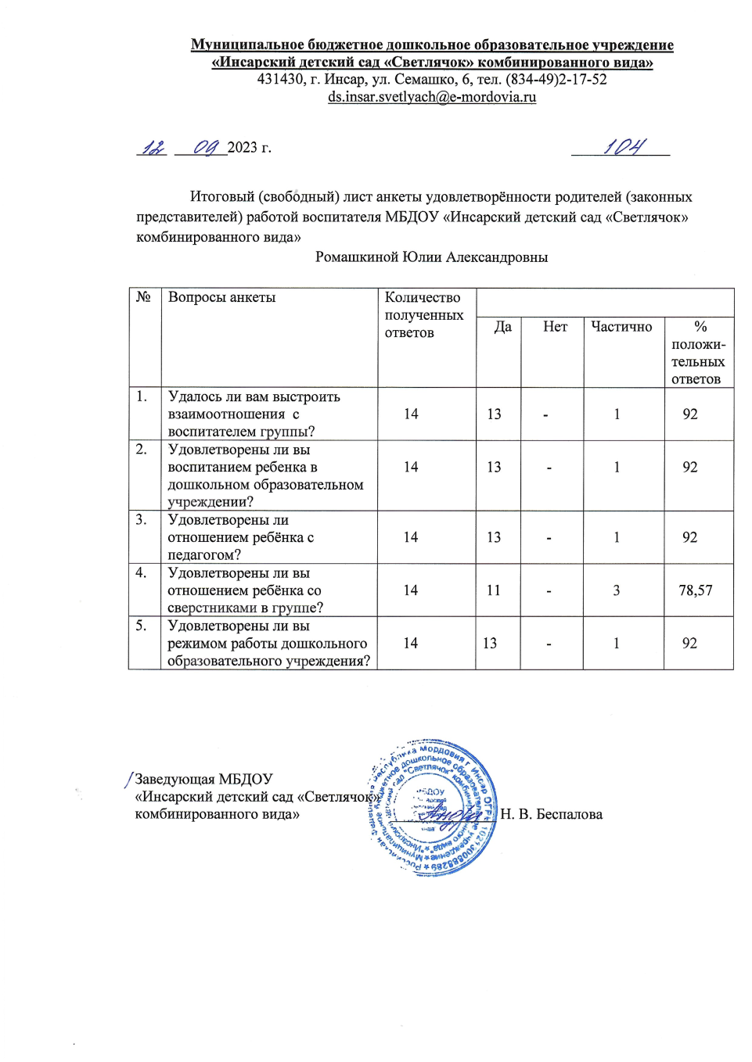

Slide 24
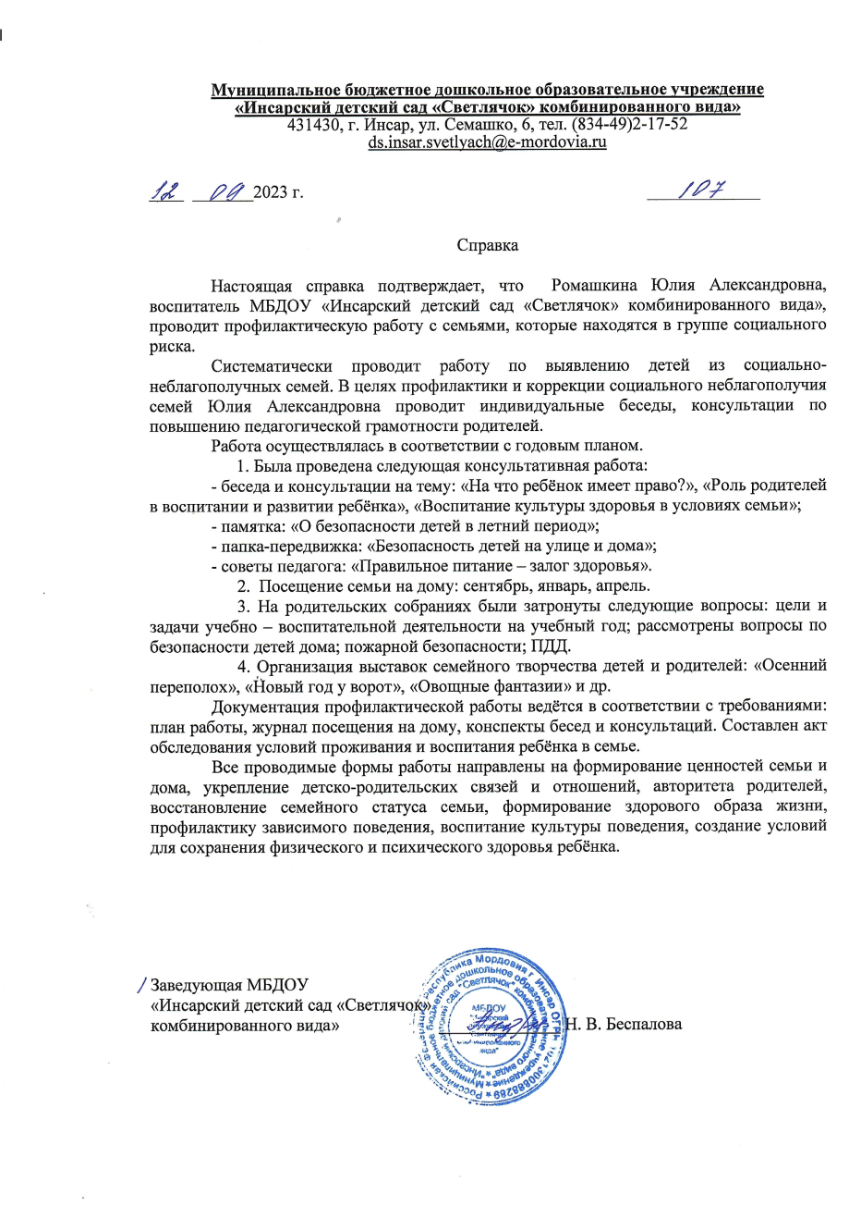
Работа с детьми из социально-неблагополучных семей

Slide 25
Участие педагога в профессиональных конкурсах.
Муниципальный уровень – победитель
Республиканский уровень - финалист

Slide 27
Награды и поощрения педагога.

